Slide 1


NHÓM 6

Slide 2



ĐẠI HỌC BÁCH KHOA- ĐẠI HỌC ĐÀ NẴNG
KHOA ĐIỆN TỬ- VIỄN THÔNG
Ngành: Kỹ thuật máy tính
THUYẾT TRÌNH PBL1: LẬP TRÌNH
NHÓM 6
Đề tài: Quản lý thư viện
GVHD: TS. Nguyễn Duy Nhật Viễn
Ảnh Này của Tác giả Không xác định được cấp phép theo CC BY-NC

Slide 3
THÀNH VIÊN NHÓM 6:
TÔN THẤT HẢI – 20KTMT1
2. NGÔ XUÂN SỸ – 20KTMT1
3. LÊ PHẠM CÔNG – 20KTMT1

Slide 4
MỤC ĐÍCH THỰC HIỆN ĐỀ TÀI:
Mong muốn áp dụng những kiến thức được học vào thực tế.
Xây dựng chương trình quản lý thông tin thư viện dựa trên khảo sát thực tế tại trường tiểu học Kim Đồng- Quảng Nam.
Học cách xây dựng dự án, rèn luyện kỹ năng mềm, giúp ích trong việc phát triển kỹ năng và năng lực cá nhân.

Slide 5
ĐÁNH GIÁ HIỆN TRẠNG HỆ THỐNG CŨ:
ƯU ĐIỂM
Ít tốn kém cho việc đầu tư hệ thống quản lí.
Nhân viên thư viện không cần phải hiểu biết nhiều về tin học.
Thông tin ghi trên sổ sách, giấy tờ dễ bị mất mát, không lưu trữ được lâu dài.
Quá trình tìm kiếm sách phải làm thủ công do đó mất nhiều thời gian.
Thủ thư phải tốn nhiều thời gian công sức vào việc thống kê sách.
Tất cả các công việc của thủ thư đều tiến hành một cách thủ công không khoa học.
NHƯỢC
ĐIỂM

Slide 6
YÊU CẦU CHO HỆ THỐNG MỚI:
3
2
1
Quản lí việc mượn, trả một cách dễ dàng thuận tiện cho thủ thư.
Cho phép thống kê in ấn theo nhiều tiêu chí
Cho phép lưu trữ các thông tin về sách, và mở rộng lượng sách về sau.
Phần mềm có giao diện dễ sử dụng.
Tìm kiếm thông tin độc giả một cách dễ dàng

Slide 7
TÓM TẮT NỘI DUNG:
1
Cơ sở lý thuyết
2
Khảo sát, phân tích, thiết kế hệ thống
3
Xây dựng chương trình
4
Chạy chương trình

Slide 8
CƠ SỞ LÝ THUYẾT:
Phần mềm Quản lí thư viện là tác phẩm của nhóm 6, phần mềm được xây dựng trên ngôn ngữ lập trình C++ và hoạt động trên giao diện console.
Phần mềm được tạo ra dựa trên nền kiến thức về lập trình hướng đối tượng và các kiến thức liên quan đến ngôn ngữ C++

Slide 9
CƠ SỞ LÝ THUYẾT:
Link tham khảo:
[1]. Tham khảo cách tạo ra các hàm như Goto, SetColor từ thư viện window.h
https://codelearn.io/sharing/windowsh-ham-dinh-dang-noi-dung-console
[2]. Tham khảo cách thao tác với file scv để tạo cơ sở dữ liệu
https://www.geeksforgeeks.org/csv-file-management-using-c/
[3]. Tham khảo Báo cáo BTL PTTK Hệ thống thông tin – trường ĐHBK Hà Nội, đề tài: xây dựng phần mềm quản lí thư viện trường Đại học:
https://www.academia.edu/32457137/X%C3%A2y_d%E1%BB%B1ng_ph%E1%BA%A7n_m%E1%BB%81m_Qu%E1%BA%A3n_l%C3%BD_th%C6%B0_vi%E1%BB%87n_B%C3%A1o_c%C3%A1o_BTL_PTTK_H%E1%BB%87_Th%E1%BB%91ng_Th%C3%B4ng_Tin

Slide 10
KHẢO SÁT, PHÂN TÍCH, THIẾT KẾ HỆ THỐNG:
Biểu đồ phân cấp chức năng:
QUẢN LÝ THƯ VIỆN
Quản lý tài khoản cá nhân
Quản lý sách
Quản lý user
Quản lý mượn trả sách
Đăng nhập
Thêm sách
Tìm kiếm thông tin user
Mượn sách
Trả sách
Xem số lượng sách đã mượn
Tìm kiếm sách
Đăng ký
Sắp xếp sách theo số lượng
Xem thống kê số lượng user
Xử lý yêu cầu mượn
Xử lý yêu cầu mượn
Tên
Thay đổi mật khẩu
Xem thống kê số lượng sách
Xóa user
Lập phiếu mượn
Lập phiếu mượn
Thể loại

Slide 11
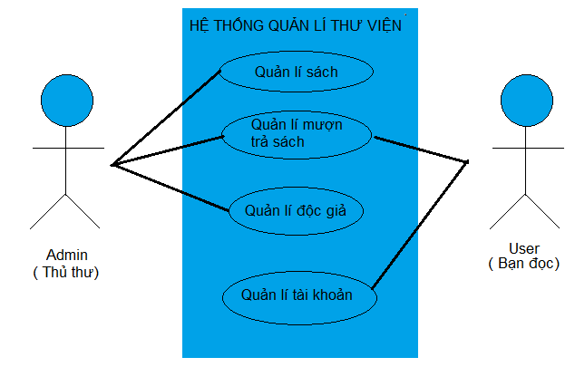
KHẢO SÁT, PHÂN TÍCH, THIẾT KẾ HỆ THỐNG:
Biểu đồ use-case tổng quát:

Slide 12
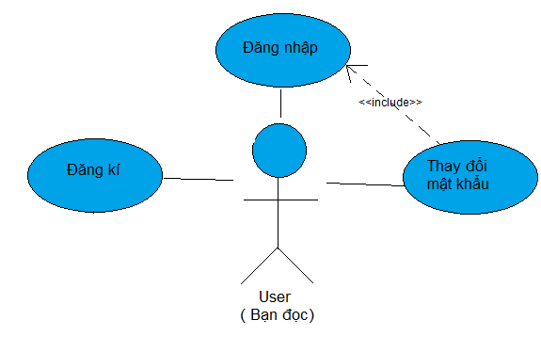
KHẢO SÁT, PHÂN TÍCH, THIẾT KẾ HỆ THỐNG:
Biểu đồ use-case “Quản lí tài khoản cá nhân”:

Slide 13
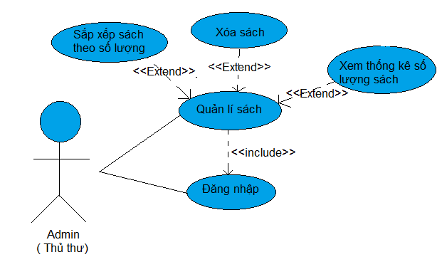
KHẢO SÁT, PHÂN TÍCH, THIẾT KẾ HỆ THỐNG:
Biểu đồ use-case “ Quản lí sách”:

Slide 14
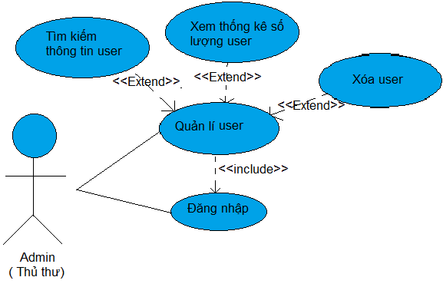
KHẢO SÁT, PHÂN TÍCH, THIẾT KẾ HỆ THỐNG:
Biểu đồ use-case “Quản lí user”:

Slide 15
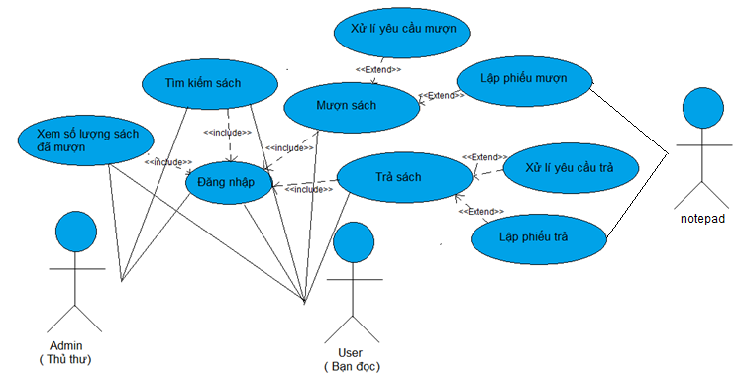
KHẢO SÁT, PHÂN TÍCH, THIẾT KẾ HỆ THỐNG:
Biểu đồ use-case “Quản lí mượn trả sách”:

Slide 16
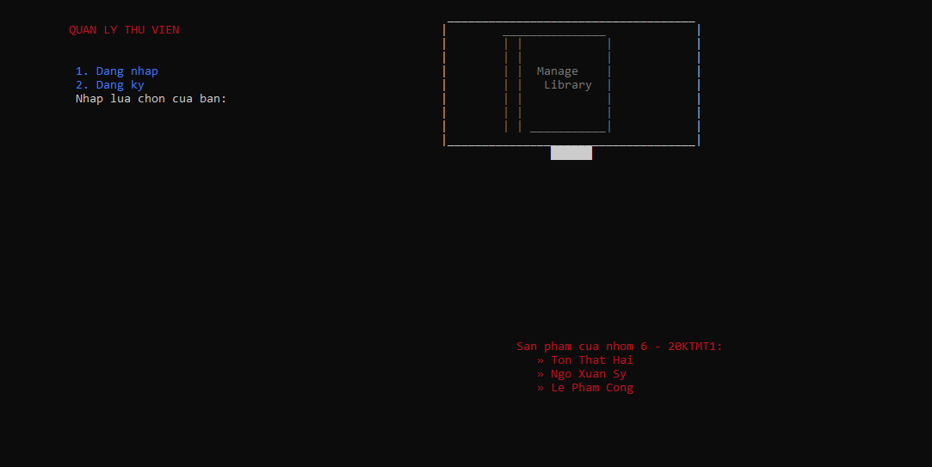
XÂY DỰNG CHƯƠNG TRÌNH
Giao diện chính:

Slide 17
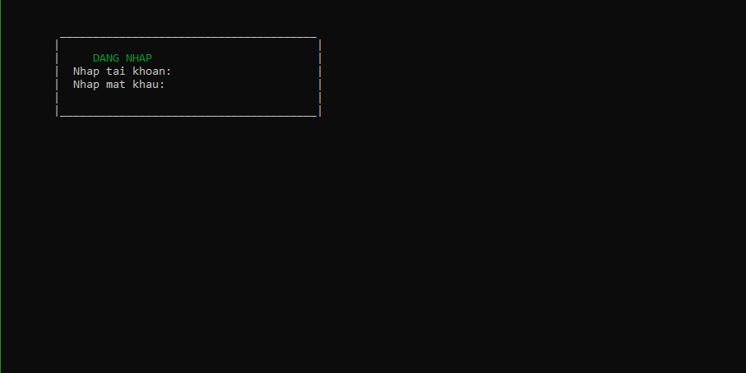
XÂY DỰNG CHƯƠNG TRÌNH
Form đăng nhập:

Slide 18
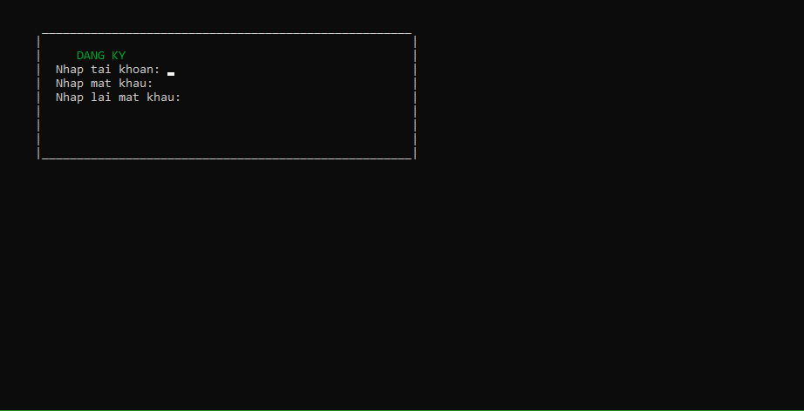
XÂY DỰNG CHƯƠNG TRÌNH
Form đăng ký:

Slide 19
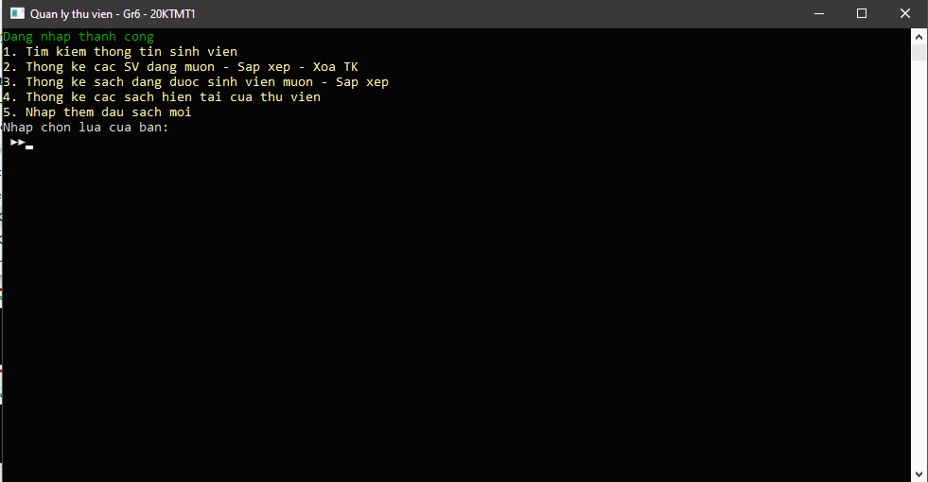
XÂY DỰNG CHƯƠNG TRÌNH
Giao diện dành cho admin:

Slide 20
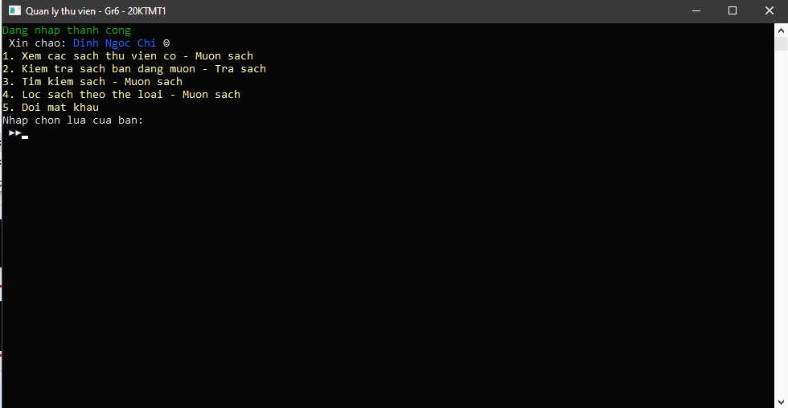
XÂY DỰNG CHƯƠNG TRÌNH
Giao diện dành cho user:

Slide 21
CHẠY CHƯƠNG TRÌNH

Slide 22
KẾT LUẬN
Những ưu điểm đạt đươc.
Những khuyết điểm còn hạn chế.
Hướng phát triển của đề tài.

Slide 23
EM XIN CHÂN THÀNH CẢM ƠN!

